Slide 1

这门课首要的是
教我们学会如何思考
— G· polya

Slide 2

Chap8 ―1
多元函数的基本概念

Slide 3
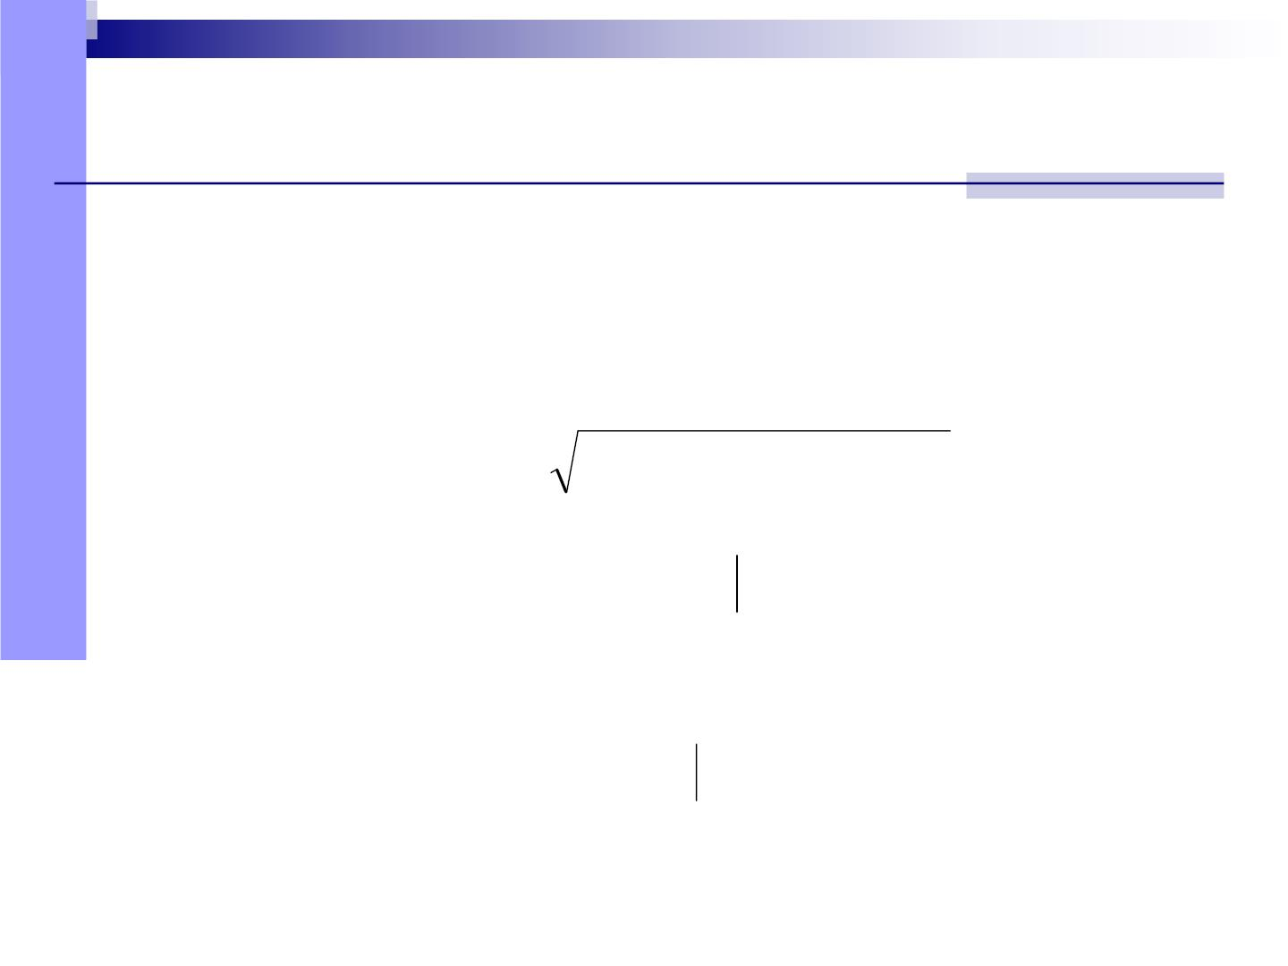
8.1.1 平面点集
一. 邻域
在二维空间中，点P(x,y)与P₀(x₀,y₀,) 的距离
记为
 
d(P,P ) (x x ) (y y )
2
 
2
0
0
0
集合
U (P , )  {P(x, y) d (P, P )   }
0
0
称为P 的δ邻域（不强调半径时为邻域 U (P )）
0
0
□
U(P ,P)  {P(x, y)0  d(P,P )   }
0
0
称为P₀的去心δ邻域

Slide 4

二.开集与区域
E是平面R 中的集合，P 是平面中的点
2
0
若存在δ>0，使 U(P , )  E, 称P 为E的内点；
0
0
若对任意δ，在
属于E的点，称P₀为
E的边界点

U(P , )
内既有属于E的点又有不
0
内点
外点
·
边界点
若集合E中每个点都是
E的内点，称E为开集；开集E的余集R²-E称为闭集

Slide 5

若集合E中任意两点都能用完全属于E的折线
连接起来，则称E是连通的；连通的开集称为区域
E的所有的边界点组成的集合称为E的边界
区域连同其边界称为闭区域

2

2

2
若存在R，集合
E { (x,y) x y R }, E
称 有界
例 下列集合是否开集、区域、连通、有界
D  x y x² y²
{( , ) 4},
{( , )
D  x y x²  y²

4},

1
2
^{D}3 ^{ {( x, y) | xy  0},}
D₄ {x  0, y  0}
2
2
x y
D  {(x, y)  1,y  0}
5
4 9

Slide 6
8.1.2 多元函数
简单说，函数依赖的自变量多于一个称为
多元函数
设D是平面的非空集，f 是DR的映射，则称
f 是定义在D上的二元函数，记为
f : D  R
或者
z  f (x, y), (x, y)D
与一元情况类似，二元函数包括两个要素
（定义域、对应关系）

Slide 7
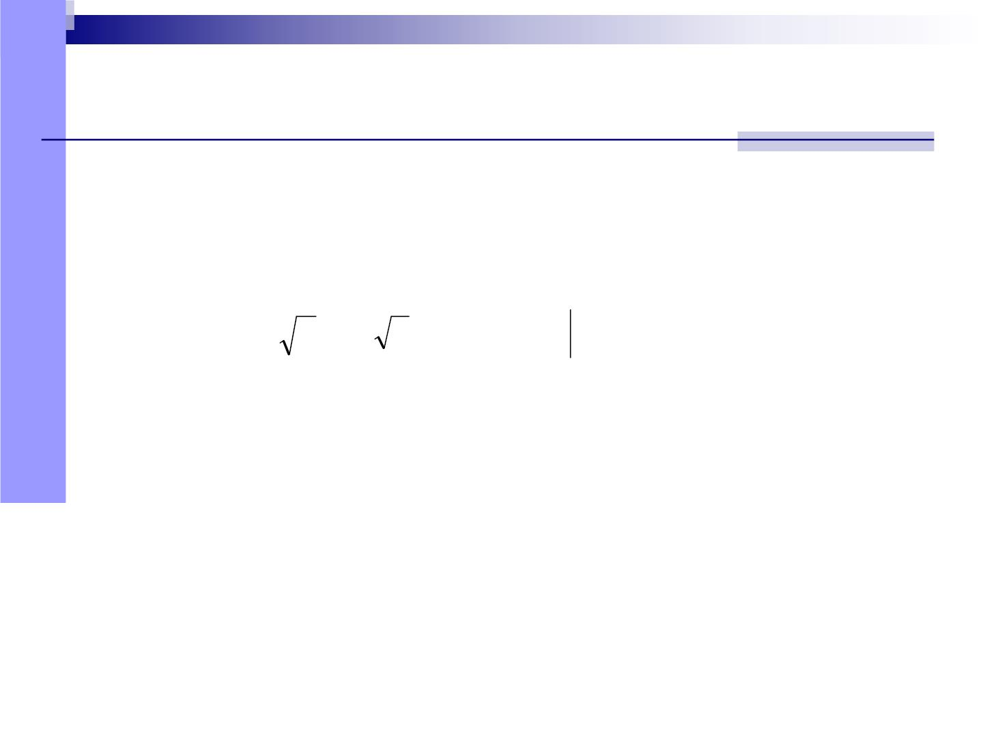

 ³  ³
求f (x, y)
例 已知f (x y,xy) x y ,
且
z  x 求函数 z
 
−
1,
例 z y f ( x y),
y1
的表达式

−
例 求 z ln[xln(y x)] 的定义域

Slide 8
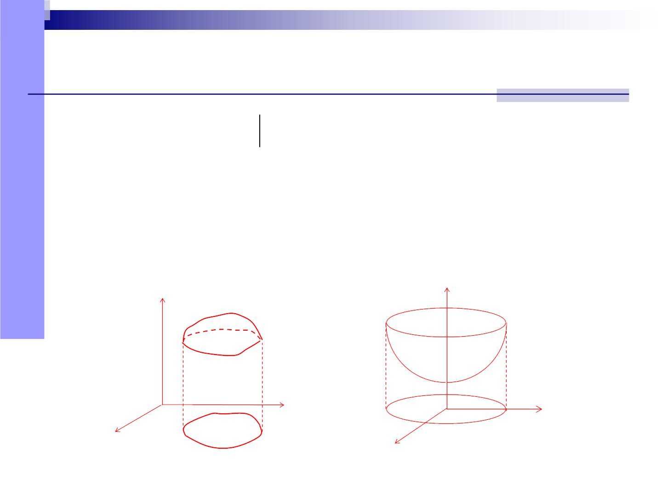
二元函数图形(图象)
集合
{(x,y,z) z  f (x,y),(x, y) D}
所对应
几何图形称为二元函数的图形，一般而言是R³中
的一个曲面；曲面在xy 面上的投影区域就是函数
的定义域D
z
z
y
y
x
D
x

Slide 9
思考
■
■
试将本小节中的概念(平面点集和二元函
数等相关概念)推广到三维
其实可以将此类概念推广至n 维

Slide 10
Chap8 ― 2
多元函数的极限与连续

Slide 11

8.2.1 二元函数的极限
设二元函数定义在P₀ 点的去心邻域 ，若
   
存在数A，
0, 0,
使得当
0  d(P, P₀ )  
时，
f (P)  A  f (x, y)  A  
称当
记为
P  P 或(x, y)  (x , y )
时，f (x,y) 的极限为
A
0
0
0

Slide 12

■ 二元函数极限与一元函数极限类似
1.(x,y)趋近点(x₀,y₀)时函数 f(x,y)变化的
定量趋势
2. 有类似的性质和运算法则
■ 存在与一元函数的区别
平面上
→ 有无穷多方向，且采取的路径也是
P P
0
任意的，既可取直线，也可取曲线；无论从何种
方向或沿何种路径，只要P点与P₀的距离充分
小，都必须有
充分小
f (P)  A

Slide 13

例 讨论下列极限的存在性，且在存在时求
其值
xy
xy²
(1) lim
(2) lim
2

2
2

2
x y
( x, y)(0,0)
x y
→
x 0
y0
x² y
(3) lim
4

2
(x,y)(0,0)
x y
1
(4) lim (1 xy)
xy
(x,y)(0,0)

Slide 14

■ 注意与累次极限不同
xy
xy
lim
与
lim lim
2

2
2

2
→
→
x y
( x, y)(0,0)
x y
x 0 y 0
H.W 习题8
2 （2）（4）（6）
3 4（1）（3）（4）

Slide 15

8.2.2 二元函数的连续性
一.定义
若二元函数f(x,y)满足
lim f (x, y)  f (x , y )
(x,y)(x ,y )
0
0
0
0
则称函数 f(x,y)在(x ,y )处连续，也称(x ,y )是
0 0
0 0
f 的连续点. （不连续，称为间断）
若二元函数f(x,y)在平面区域D上每一点都连续，
则称f 在区域D上连续，或称f 是D上的连续函数，
记为
f C(D)

Slide 16

■ 二元连续函数的和差积商（分母不为零）
仍为连续函数；其复合函数是连续函数
■ 二元初等函数在其定义域内都是连续的
（间断点在无定义的孤立点、线处）
例 讨论函数的连续性：
2

sin(x y)
(1) f (x, y)

xy

Slide 17


x² y
(x, y)  (0,0),
(x, y)  (0,0)

(2)
2

2
f (x, y)  
x y


0
例 求极限
xy
−
e 1
2

2
(1) lim cos(x y ) (2) lim
(x,y)(0,0)
→
x
( x,y) (0,1)


csc x
²  ²

−
2
−
2

y
(3) lim 1 x y
x0
y0

Slide 18
二. 闭区域上的二元连续函数的性质
与一元情况类似
■ 有界性
■
最值性
■
介值性
H.W
习题8
6（1）（2）（4）
7
8（1）（3）

Slide 19
Chap8 ― 3
偏导数

Slide 20

8.3.1 偏导数的概念
一.定义
对二元函数f(x,y)在点(x_{0,}y₀)给x以增量
x
相应地函数有增量(偏增量)
 z  f (x  x, y )  f (x , y )
x
0
0
0
0
函数 f 在点(x ,y )处对x 的偏导数
0
0
 z

x
f (x  x, y )  f (x , y )
f (x , y )  lim ^{x}  lim
0
0
0
0
x
0
0
x0
x0

x
偏导数也可记为
f
x
( x , y )
0
0

Slide 21
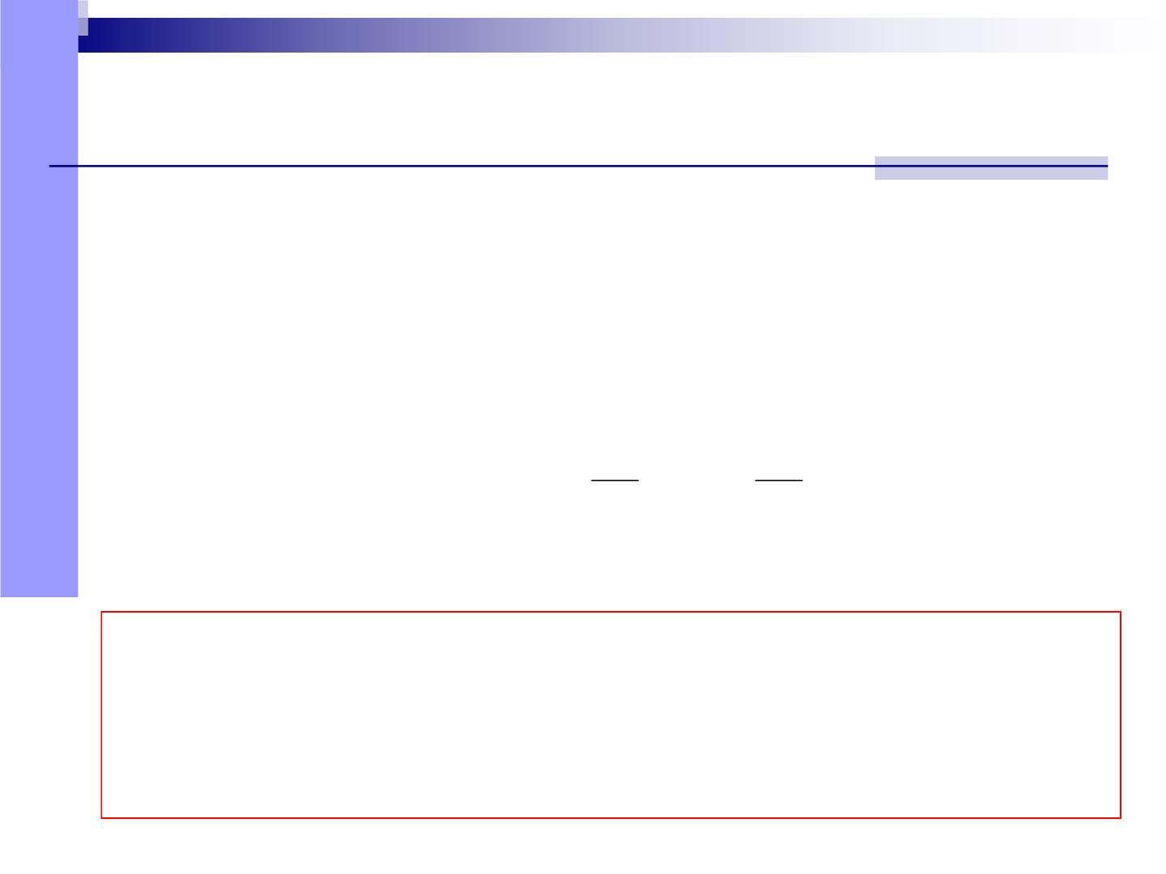
■ 对变量 y 的偏导数类似
■ 多元函数的偏导数是其对某一自变量的变化率
函数 f 在区域D上每一点都存在偏导数，则这
些偏导数是D上的二元函数，称为偏导函数,记为
f
或 (x, y), (x, y)
x y
f
f (x, y), f (x, y)
x
y
二. 二元函数偏导数求法
算偏

Slide 22
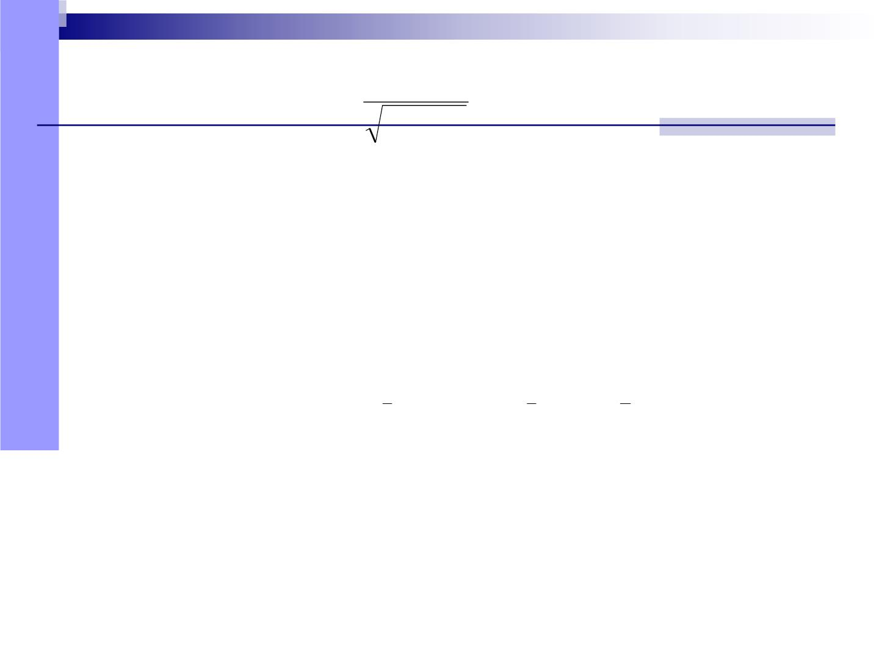
x
例 求函数
z 
的偏导数 z_{x} ( 0 ,1),
2

2
x y
z_{y} (0,1)
例 求函数
_{u  x}y _{(x  0)}
的偏导数
1
3
1
3
2
3
例

x y
− 
( y 1) y
−
,求在
]
f (x, y) e [x
(x 1)
点(0,1)处的偏导数 (往年试题)

Slide 23
H.W
习题8
9
10 (2)(5)(7)(8)(10)

Slide 24

三. 连续与可偏导的关系
■ 可偏导未必连续
例 考察
 xy
(x, y)  (0,0),
(x, y)  (0,0)

2
 y²
f (x, y)  
x


0
在(0,0)的情况
（能否再举一例）
■ 连续未必可偏导
例 考察
( , )  
f x y x y
在(0,0)的情况

Slide 25
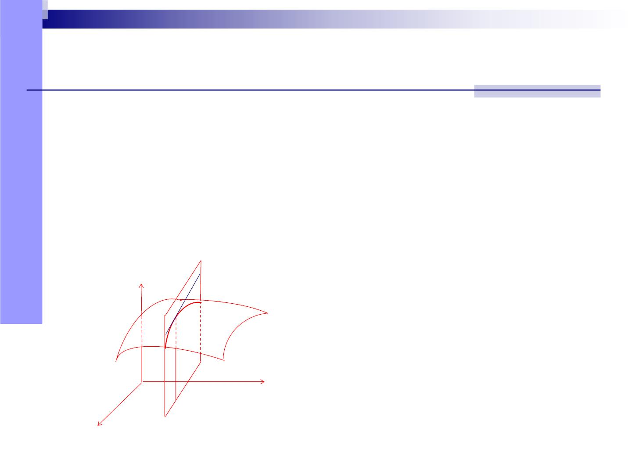
8.3.2 二元函数偏导数的几何意义
曲面 z = f(x,y)与平面y = y₀的交线


z  f (x, y)
y  y₀

^{ z  f (x, y}0 ⁾
（平面y=y₀上的曲线）
z
f (x , y )
是上述曲线在
x
0
0
(x₀,y₀)点处的切线关于
x轴的斜率
y
x

Slide 26


2

2
x y

z 
在(2,4,5)处的切线
例 求曲线

4

y  4

及其与x轴的夹角
要求出切线方向
H.W
习题8
11（2）（3）

Slide 27

8.3.3 高价偏导数
f(x,y)在(x ,y )的邻域内的偏导数 f (x,y)，
0 0
x
f (x,y) 的偏导数称为f 在(x ,y )点处的二阶偏导数
y
0
0
²
f
✰ 
²
f
✰ 
f
f
f 
xy
 ( )
✰   
f 
xx
 ( )
x x
✰ ²  
x y y x
x
✰ ²
f
✰ 
²
✰ ²
y
✰ 
f
f
f
f 
yx
 ( )
yx x y
f


( )
✰ 
yy
y y
类似地；二阶偏导数的偏导数为三阶偏导数
例如
³
✰  ²
f
f
f 
xxy
 ( )
✰ ²   ²
x y
y
x

Slide 28

例 求函数z的所有二阶偏导数
 
y
1) u ln x sin(xe )
u x
2) 
y
例 证明函数
1
r 
2

2

2
x y z
满足Laplace(拉普拉斯)方程：
def
r  r  r  r  0
xx
yy
zz

Slide 29
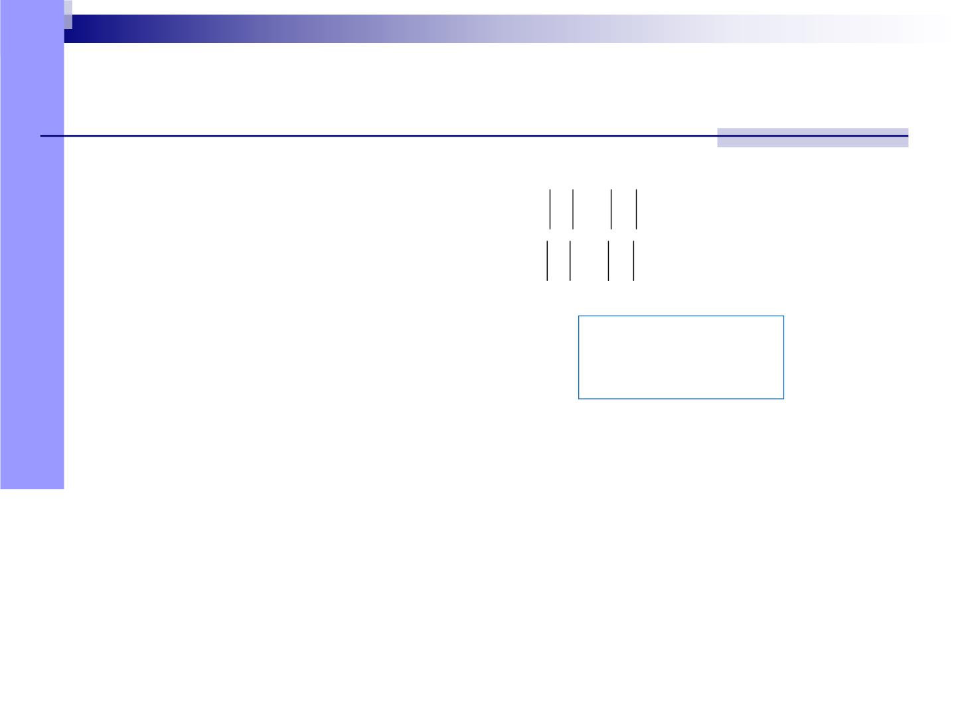
■ 混合偏导数是否总与求导次序无关？
例 设


xy, x y ,
f (x, y) 


− xy, x  y ,
求
f (0,0), f (0,0)
搞清楚先求哪
个一阶导数？
xy
yx
■ 混合偏导数与求导次序无关的充分条件
若函数f (x,y)的两个二阶混合偏导数在点(x,y)
连续，则
f (x, y)  f (y,x)
xy
yx

Slide 30
H.W
习题 8
12 (1)(2)(4)
13 (2)(3)
14 (2)(3)

Slide 31

Chap8 ―4
全微分
上海交大乐经良

Slide 32
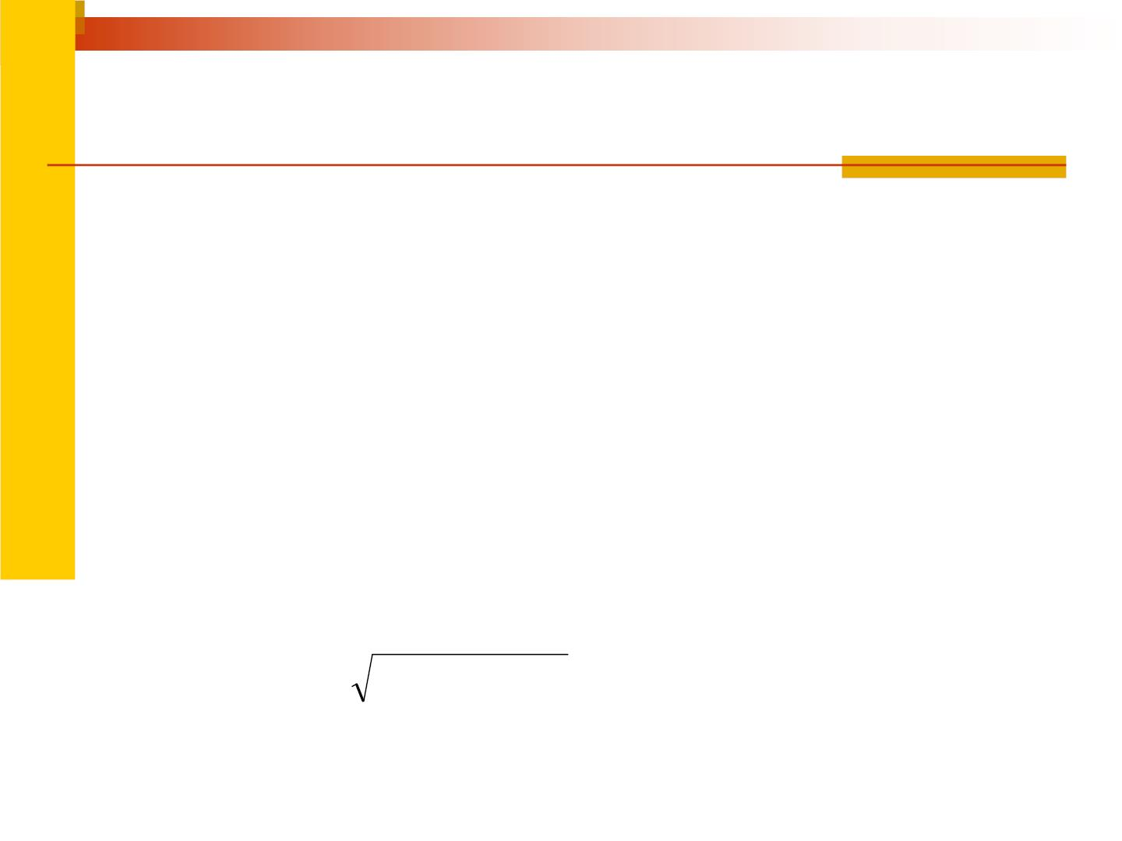
8.4.1 全微分的概念
一. 定义
回顾一元情况，若
f  A x  o(x),
微分df A x 是增量
  
f 在x₀ 的线性主部
对函数 z =f(x,y),若全增量
z  f  f (x  x, y  y)  f (x , y )
0
0
0
0
可写为
( )
z  A  x  B  y  o 
_{A,B ,常数，}  
2
 
2
( x) ( y) ,则称 f 在P (x , y )可微,
0
0
0
而 A x  B y
为函数 f 在P₀(x,y)点处的全微分
乐经良

Slide 33
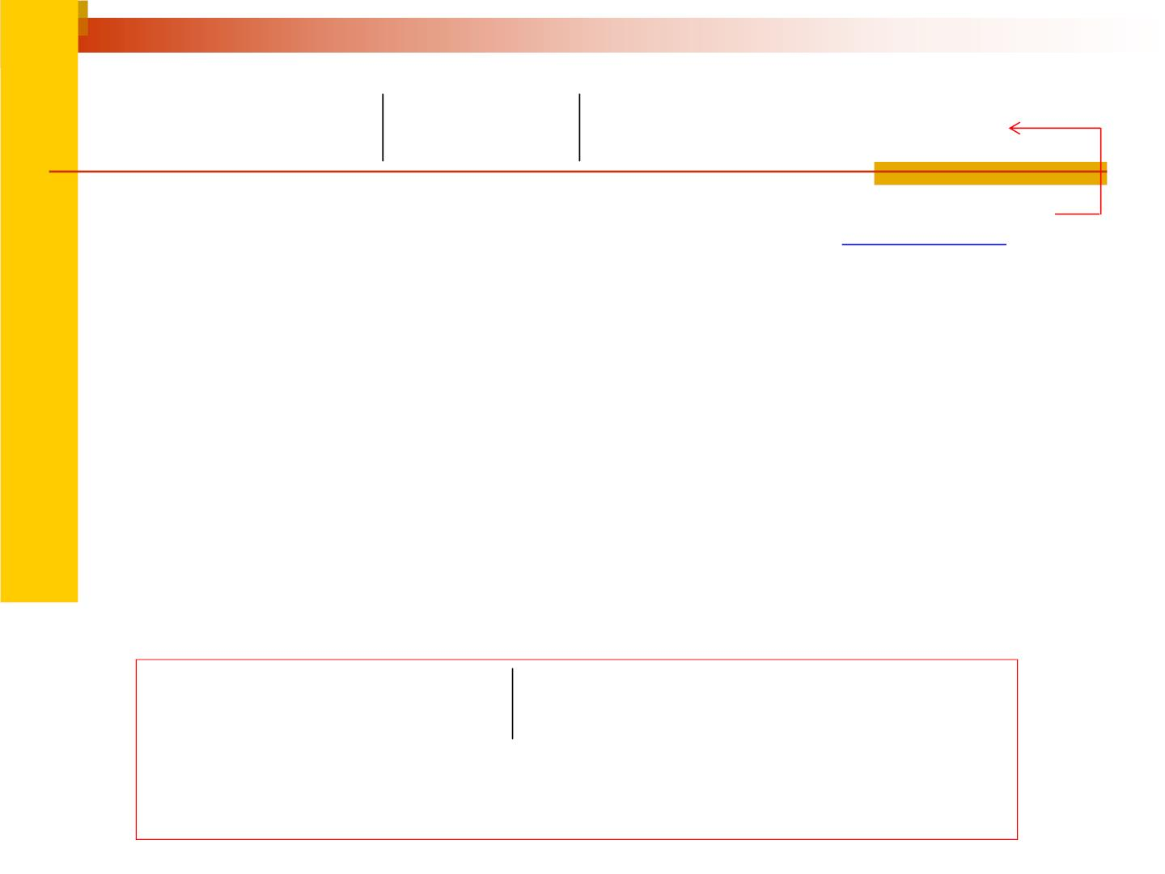
■ 记为
dz
 df
 A x  B  y
(x ,y )
(x ,y )
0
0
0
0
增量f 的线性主部
■ 若 f(x,y)在区域 D 每点处都可微，则称 f
是 D 内的可微函数
二. 可微与连续及可偏导的关系
■ 可微必连续
■ 可微必可偏导
乐经良

Slide 34

由
dx  x, dy  y
得到
dz  f (x, y)dx  f (x, y)dy
x
y
■ 有连续偏导数则可微

^{y} 在点(1,1)的全微分
例 求函数 z x
y
例 求函数  的全微分
z arctan
x
乐经良

Slide 35
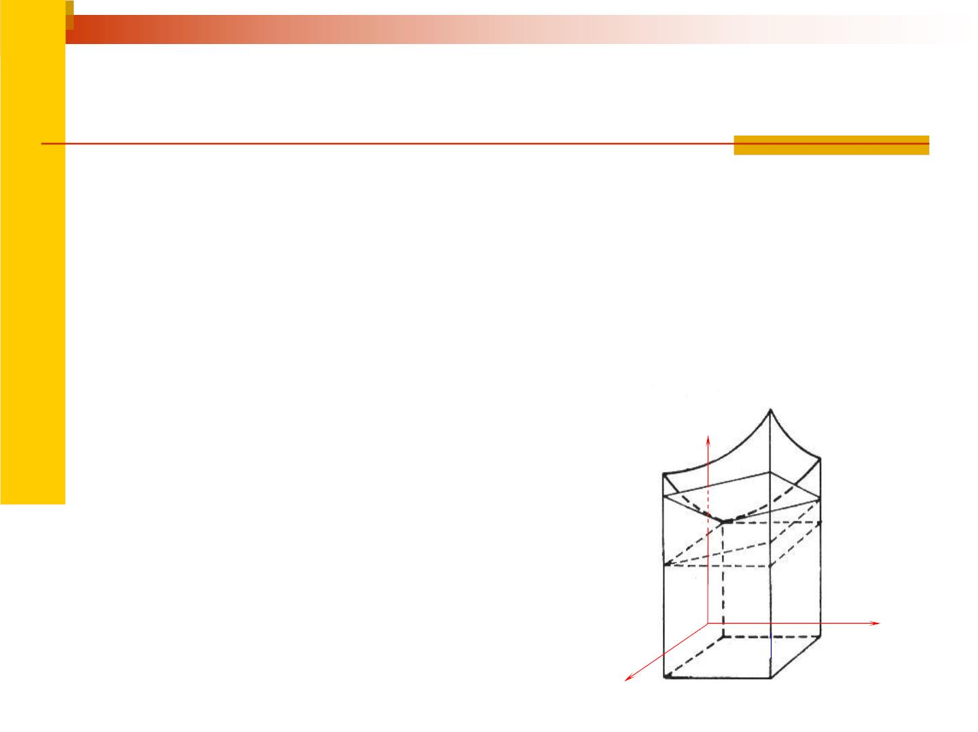
三. 全微分的几何意义
微分    是 z  f (x  x, y  y) f (x , y )
A x B y
0
0
0
0
的线性主部，这意味着可用A(xx )B(y y ) 近似
0
0
z  f (x, y) f (x , y )
0
0
从几何上看，微分就是在
就是在点M (x ,y )的附近存在
0 0 0
：
近似曲面的平面
M₀
z  z  A(x  x )  B(y  y )
0
0
0
这实际上是曲面的切平面
乐经良

Slide 36
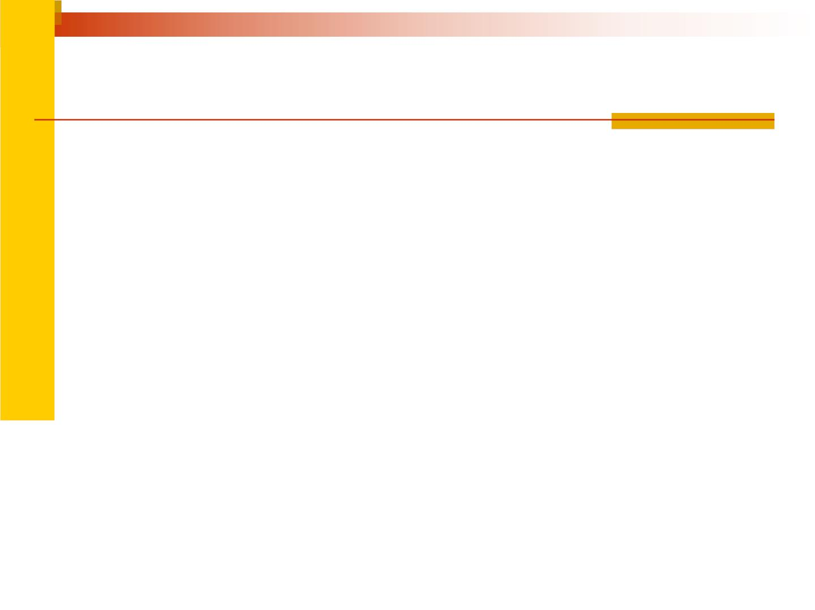
8.4.2 全微分的应用
近似 z  dz  f (x , y )x  f (x , y )y,
x
0
0
y
0
0
_{例 求(1.0 4)}^{1.98} 的近似值
H.W
习题 8
15 16 (2),(3)
17(1) 19
乐经良

Slide 37
Chap8 ― 5
多元复合函数的微分法
上海交大乐经良

Slide 38
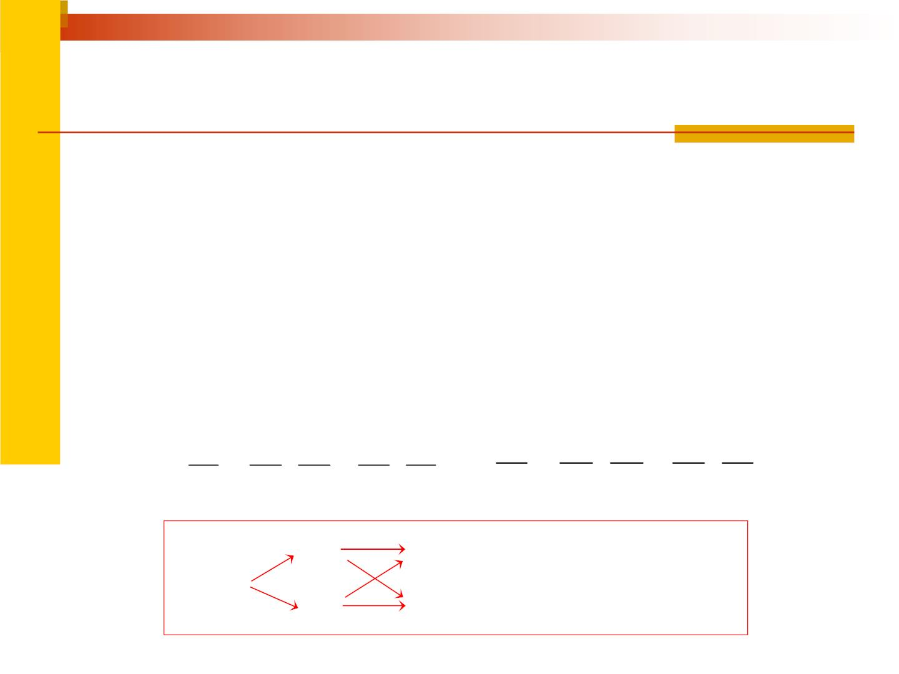
8.5.1 复合函数的偏导数
链法则
函数 u  u(x, y), v  v(x, y) 在(x,y)存在偏导数，
z= f (u,v) 在相应的(u,v)处可微，则复合函数
z  f (u(x, y), v(x, y))
存在偏导数
z f u f v
   
x u x v x
z f u f v
✰    
   
✰    
y u y v y
乐经良

Slide 39

例 求
z_{x} ,z_{y}
x²
y

− 
, v x xy y

u
u

2
2
(1) z e sinv ,而
(2)  xy
z x
例 设函数 u = f(x,y,z)可微，而 x=x(t),y=y(t),
z=z(t)均可导，试求复合函数
u  f (x(t), y(t), z(t))
对t 的导数 (称为全导数)


例 设
z  f (x, y, u, v)
可微，而 u u(x, y),v v(x, y)
z z
x x
有一阶偏导数，求
,
乐经良

Slide 40
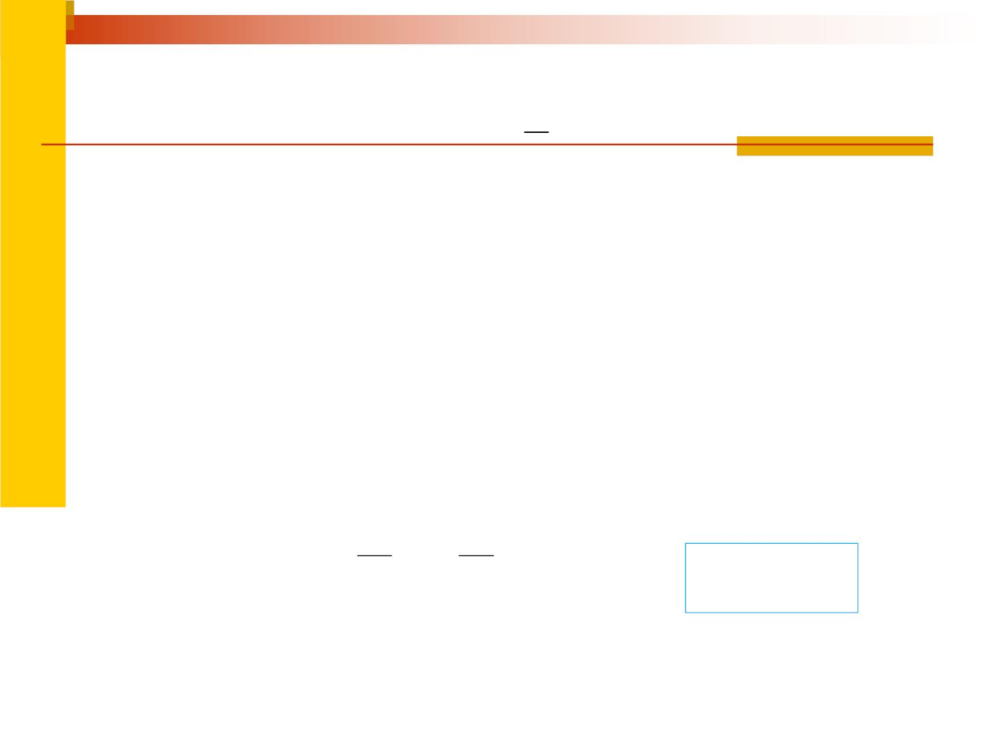
x
  ，f 是可微函数，求
例 设函数 z f (x y, )
y
偏导数 z_{x} , z
y
−
z f (x y ,(xy)), f , 可微，求 xz yz
例 设

2
−
2
x
y
(往年试题)
例 设函数z=f(x,y)可微，作变换  
x rcos ,
y  rsin,试将
z
z
2

2
( ) ( )
从变换关系看
宜对r,θ求导
x y
化为以 r,为 变量的形式
乐经良

Slide 41

x

, f 有连续二阶偏导数，求
例 函数 z f (xy, )
y
✰
2
z
✰
2
z
及
x
2
xy

⇩
x2 y
2
例
F (x, y)
f (t,t )dt , f 可微, 求F
xy
a
例 设 f (x, y)C¹, f (x, x² )  x³, f_{x} (x, x² )  x² 2x⁴
求 f_{y} (x, x² )
(往年试题)
乐经良

Slide 42

例 若 f (x,y) 在(0,0) 可微，且 f (0.0)=0,
1
f (0,0) 1, f (0,0)  2, 求 li m[1 f (x,2x)]^{x}

x
y
x0
(往年试题)
乐经良

Slide 43
H.W
习题8
21 (1)(4) 22 (1)(3)
23 (2) (3) 24 (2)(4)
25 (1) 26
27 (2)(3) 28(2)
29 30 31(1)
乐经良

Slide 44

8.5.2 隐函数的偏导数
一. 隐函数及其偏导数
设函数F 在(x₀,y₀,z₀)邻域内有连续偏导数, 且
F(x , y ,z )  0, F (x , y )  0
0
0
0
z
0
0
则方程F(x,y,z)= 0 在(x₀,y₀,z₀)邻域内可确定唯一的
函数 z= f(x,y),满足
F(x, y, f (x, y))  0, z  f (x , y )
0
0
0
且有
✰
✰
F_{y}
z F
z
  ,
 
x
x F y F
z
z
乐经良

Slide 45
 (3  )^{zx}
例 设z=z(x,y)是由方程 z x y
所确定的隐函数, 求z ,z
x y
例 设z=z(x,y)是由方程 x  y  z  e^{2z}
所确定的隐函数, 求z_{xy}
x
例 设u=u(x,y)是由方程 u u
( )   ⁽ ⁾
p t dt
y
,函数
连续， (u) 1
○
所确定的隐函数, 其中
 , p


z=f(u),求
p(y)z_{x}  p(x)z
（往年考研题）
y
乐经良

Slide 46
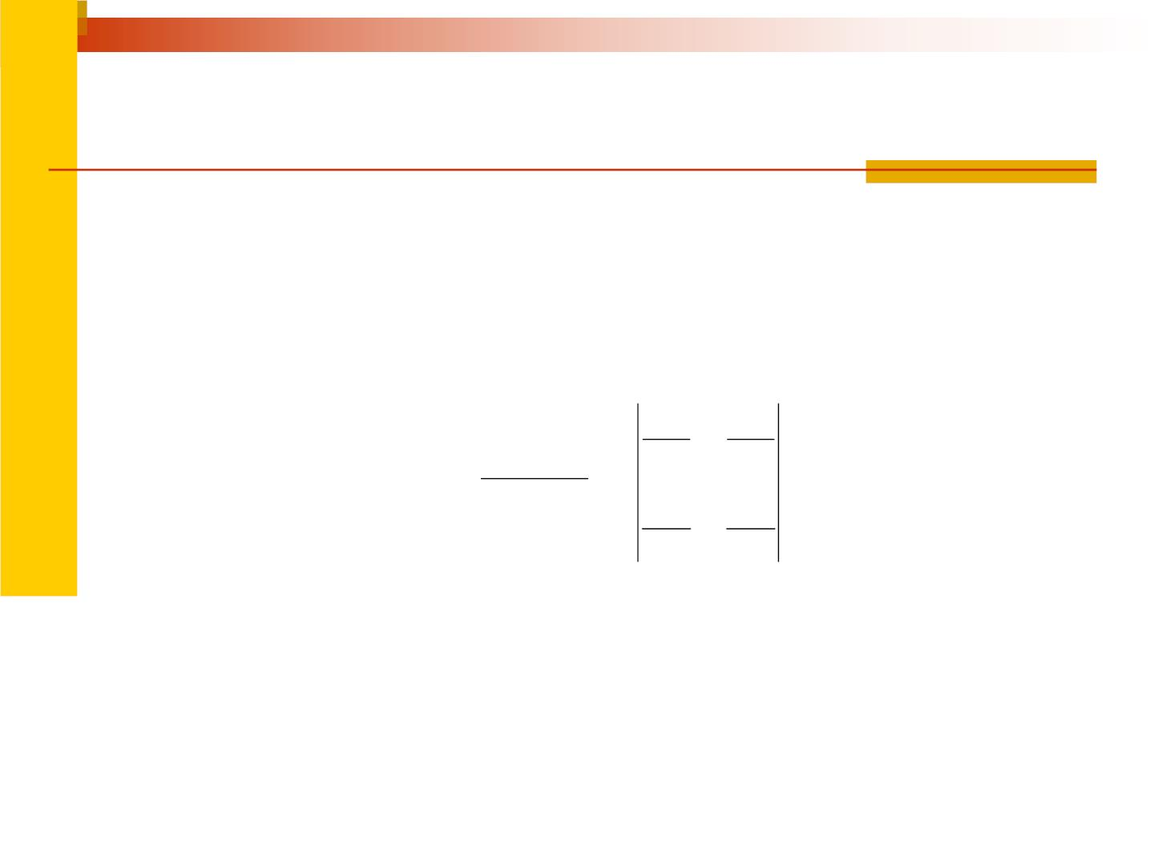
二. 隐函数组及其偏导数
若函数F(x, y,u,v),G(x, y,u,v) 在点 P₀(x₀,y₀,u₀,v₀)
F x y u v 
某一邻域内有连续的偏导数；且 ( , , , ) 0,
0
0
0 0
G(x , y ,u ,v )  0,行列式
0
0
0
0
F
u
F
v
(F,G)
(u,v)
J 

G
u
G
v
F(x, y,u,v)  0
G(x, y,u,v)  0

在点P₀不等于0,则

可唯一确定函数

u u(x ,v )

u  u(x, y),v  v(x, y)
满足此方程组及 
0
0
0
v  v(x ,v )

0
0
0
乐经良

Slide 47
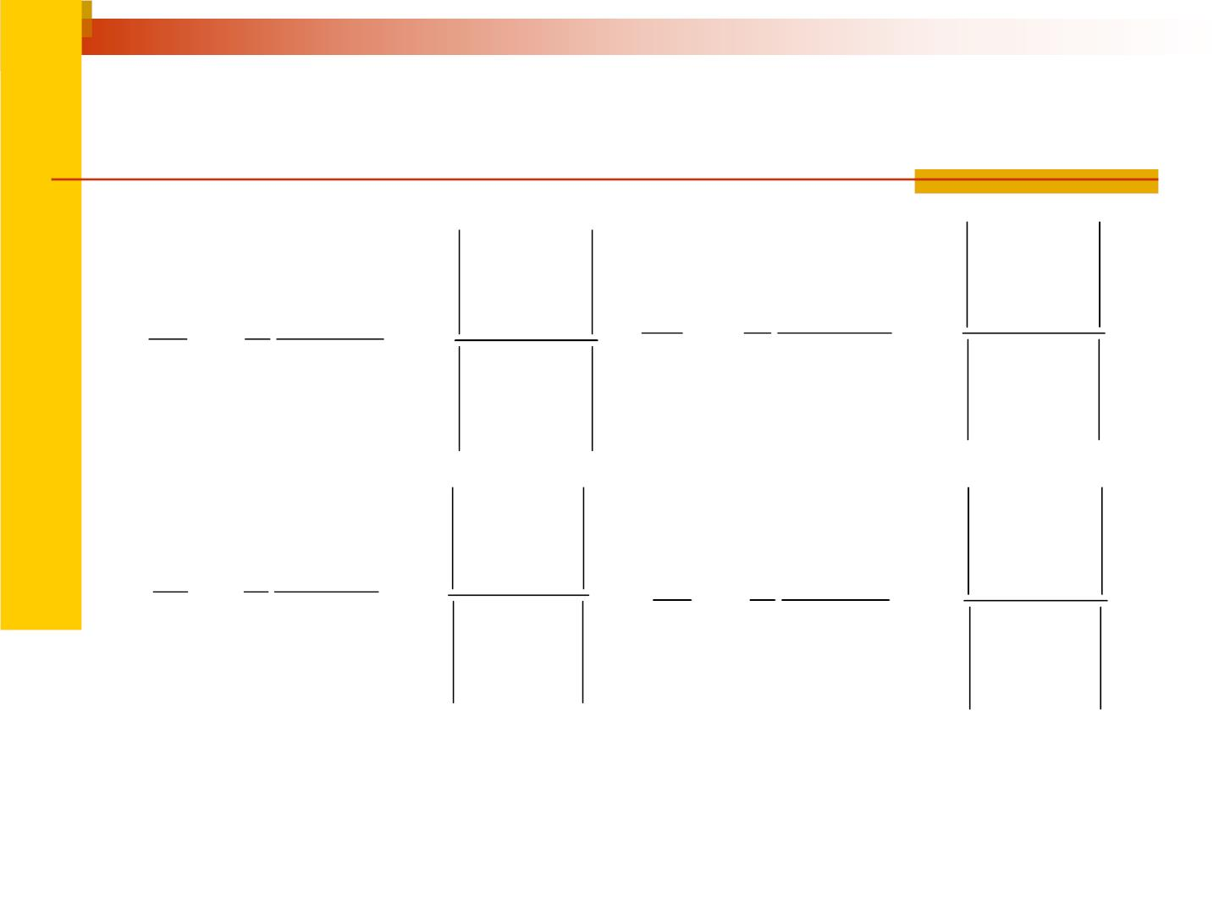
且有连续偏导数
F_{x} F_{v}
^{F}y ^{F}
v
u 1 (F,G)
x J (x,v)
G_{x} G_{v}
F_{u} F_{v}
G_{u} G_{v}
u 1 (F,G)
 
y J (y,v)
G_{y} G_{v}
 
 
 
F_{u} F_{v}
G_{u} G_{v}
F_{u} F_{x}
F_{u} F_{y}
v 1 (F,G)
x J (u,x)
^{G}u ^{G}
u
1 (F,G)
^{G}u ^{G}


−
x
 
 
y
F_{u} F_{v}
G_{u} G_{v}
✰
y
✰
J (u, y)
F_{u} F_{v}
G_{u} G_{v}
乐经良

Slide 48

例 设函数_{u  u(x, y), v  v(x, y)}由方程组
   
2
2
x y uv 0


xyu² v²  0
u v u v
确定，求 , , 及
x x y y
例 函数 y=y(x),z=z(x)由方程组

z  x(x y)
F(x, y,z)  0


○ 
其中 , F
 均可微，   求 y ，z
F F 0,
y
z
乐经良

Slide 49
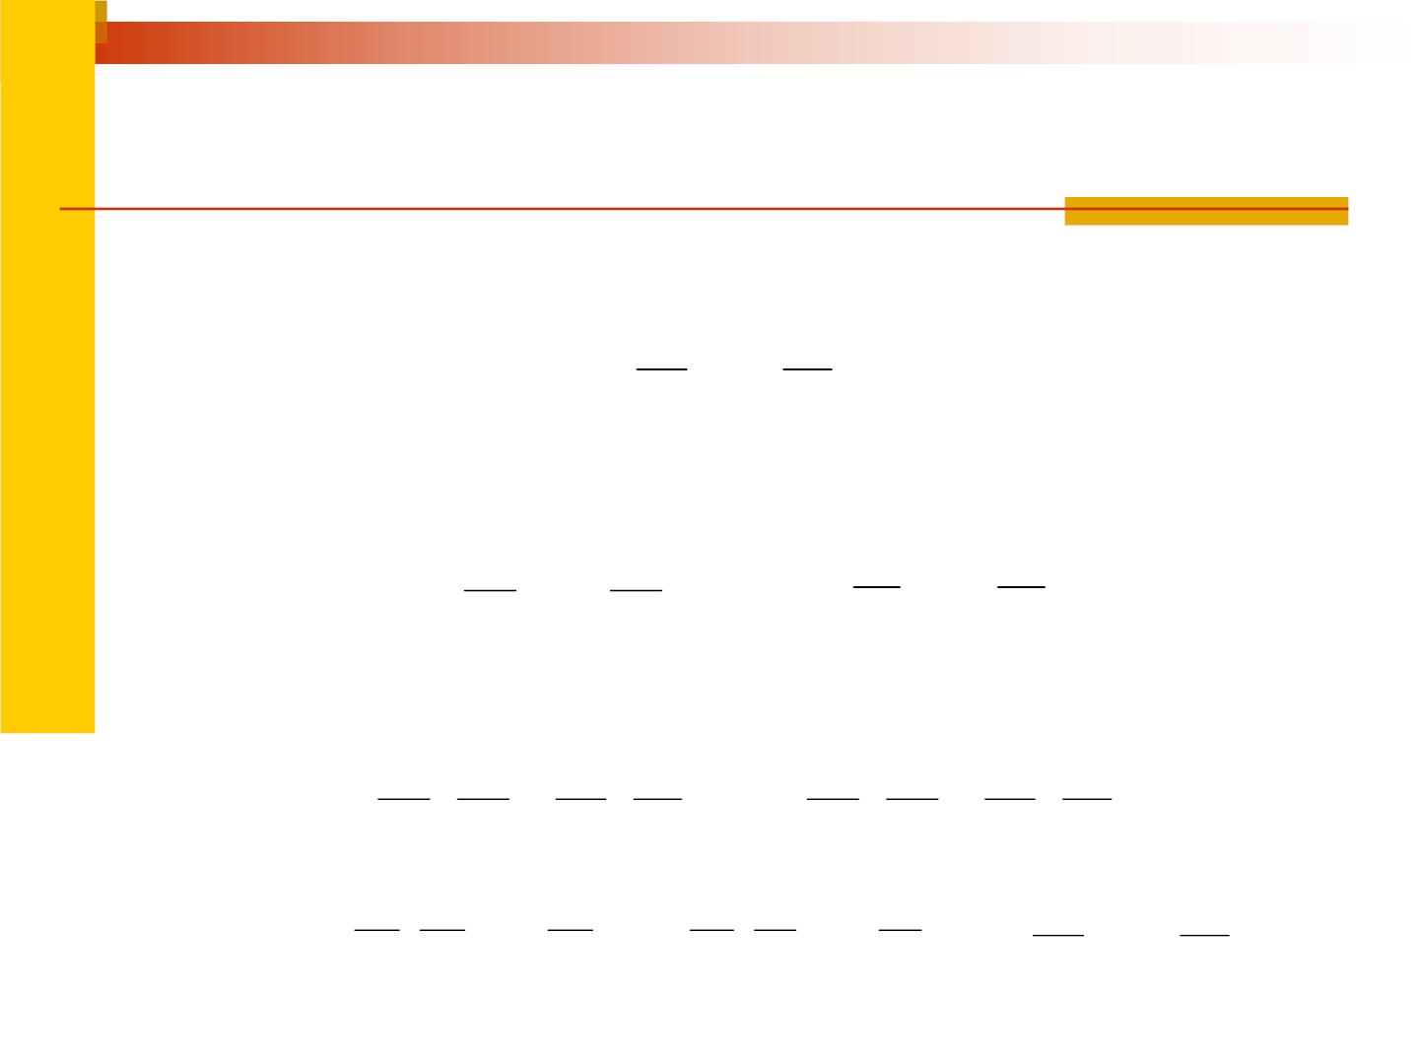
8.5.3 一阶全微分形式的不变性
函数 z= f(u,v)的全微分
f
dz  du  dv,
u v
f
若u,v 又是x，y的可微函数
u  u(x, y),v  v(x, y)
u
du  dx  dy, dv
x y
✰
x
✰
v
y
u
v

dx

dy.
复合函数 z  f (u(x, y), v(x, y))
的全微分为
f u f v
u x v x
f u f v
u y v y
dz  (    )dx  (    )dy
f u u
u x y
f v v
v x y
f
 du  dv
u v
 ( dx dy) ( dx dy)
f
乐经良

Slide 50

多元函数全微分运算法则
( 1) d (u  v)  du  dv
(2) d(uv)  udv  vdu
u vdu  udv
(3) d ( ) 
(v  0)
v
v
2
乐经良

Slide 51

例 z=f(x,y)由方程 z  x  y  xe^{xyz} 确定，
求dz
(93年考研题)
例 设v xu, y u² x², z u³ x³ e^{v} 求由此方程
确定的函数的偏导数
z_{x} , z_{y}
乐经良

Slide 52
H.W
习题8
33 (1)(2)(3)(4)
34 (1)(3)
35 (1) 36 (2)
37 (1)(2) 39 (1)(3)
乐经良

Slide 53
Chap8 ― 6
方向导数与梯度
上海交大乐经良

Slide 54

8.6.1 方向导数
一.定义
非零向量l 的方向余弦为cos,cos
,函数
z=f(x,y)沿l 的方向导数
z
l
f (x t cos, y t cos)  f (x , y )

lim
0
0
0
0
t0
t
(x ,y )
0
0
偏导数是函数在沿坐标轴方向上的变化率
方向导数则是沿其他方向的变化率
乐经良

Slide 55
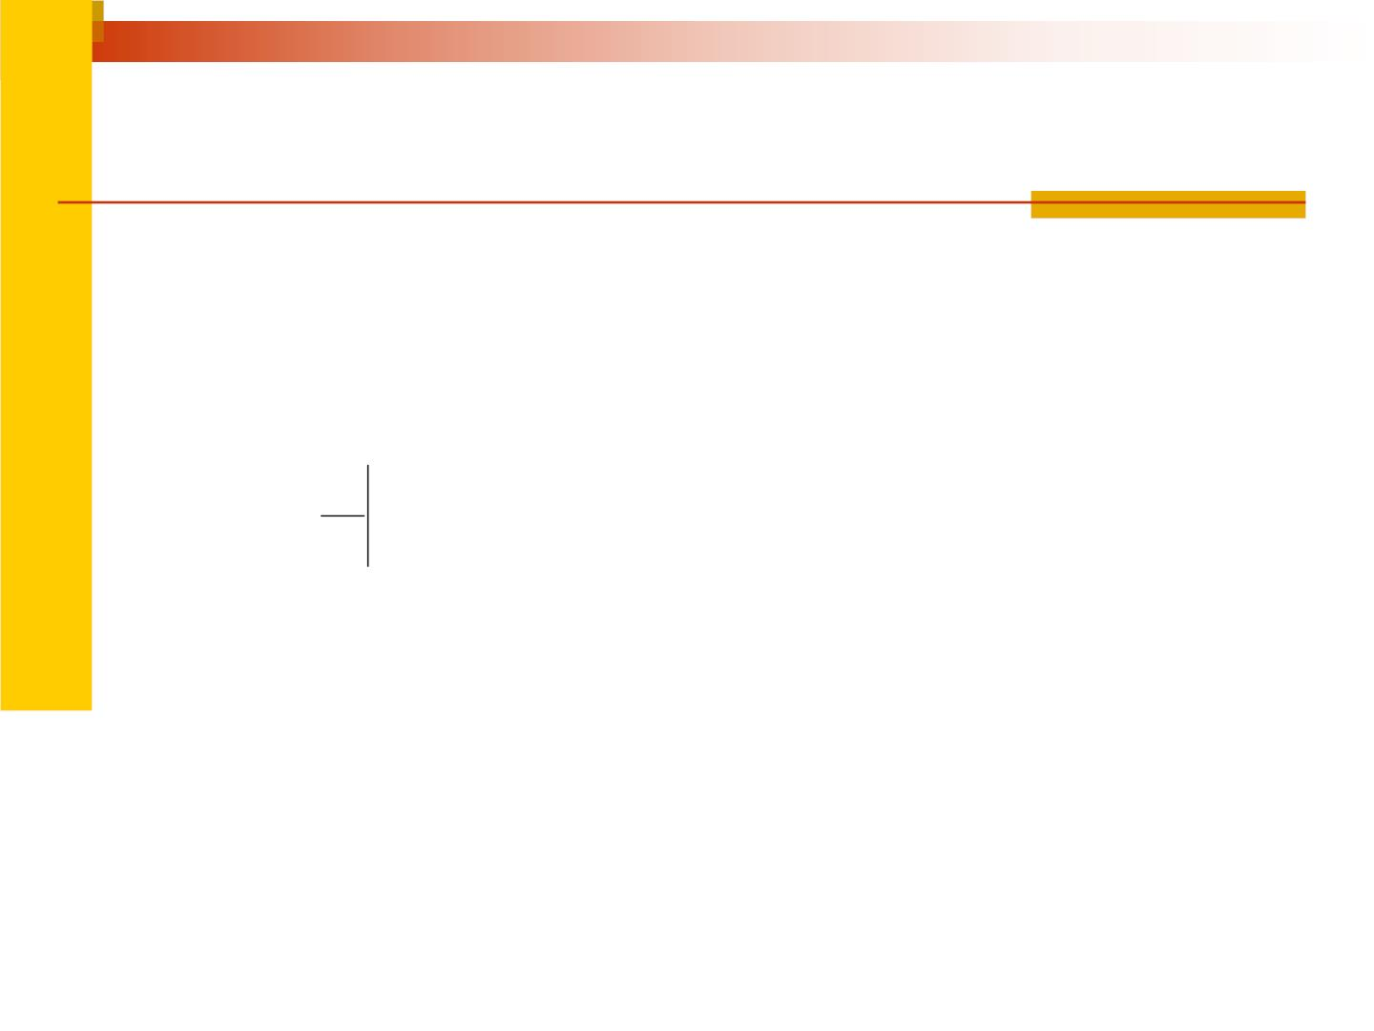
二. 充分条件和计算公式
若z=f(x,y)在P₀(x₀,y₀)可微,向量l 的方向
余弦为
cos, cos  ,则在P 点存在方向导数
0
z
l
 f (x , y ) cos  f (x , y )cos 
x
0
0
y
0
0
(x ,y )
0
0
例 求函数 3 2
u  x²  y²  z²在 
处沿
(0,2, 1)
l  (2,1,2)的方向导数
乐经良

Slide 56

8.6.2 梯度
函数 f(x,y)在点P₀(x,y)的梯度为
f
 grad f
 ( f (x , y ), f (x , y ))
(x ,y )
(x ,y )
x
0
0
x
0
0
0
0
0
0
简记为
 f  ( f , f ) (可推广至三维情况)
x
y
利用梯度的符号，得到
f
l
 f 
l
0

f
l
⇒ ( f ,l)  0
时，方向导数 取得最大值 f
乐经良

Slide 57

例 求函数 
−  
u x y 2xz 2y 3在 （1, 1，2）
2

2
−
处方向导数的最大值
(往年试题)
乐经良

Slide 58

运算符号 
— 梯度算子
1) (c u  c v)  c u  c v
, (c1,c2是常数);
1
2
1
2
u vu uv
2) (uv)  vu  uv
( )
 
v
v²
3) ( f (u))  f (u)u
(g(u,v))  g u  g v
u
v
当u 是一个物理量时， u 是它的梯度场
它不依赖坐标系的选择.例如u 是电位时u 
q
4 r
q r
那么   给出了电场强度
u

4 r
3
(其中
r  (x, y, z), r
是它的模）
乐经良

Slide 59
H.W
习题8
40(1)(3)
41(2) (3)
42
乐经良

Slide 60

Chap8 ―7
多元微分学在几何中的应用
上海交大乐经良

Slide 61
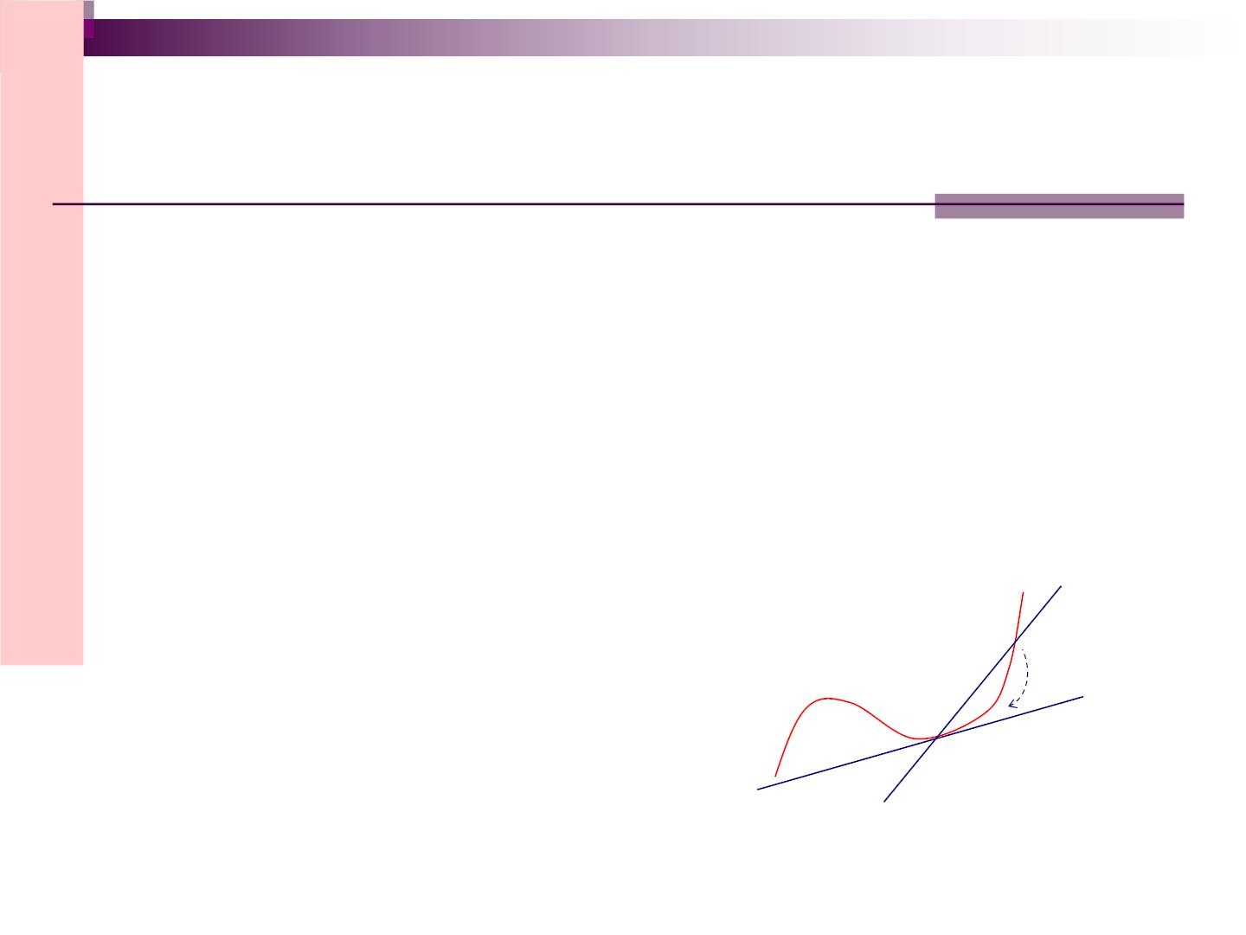
8.7.1 空间曲线的切线及法平面
一. 定义
设 M (x , y , z ),M (x, y, z) 是空间曲线
Γ上的点
0
0
0
0
若当点M沿曲线趋于M 时，割线M M趋向极限
0
0
位置为直线M T, 称此直线为曲线Γ在点M 处的
0
0
切线
M
过点M₀与切线垂直
^{M}0
T
的平面称为曲线的法平面
乐经良

Slide 62

二. 方程
设空间曲线Γ的参数方程
x  x(t), y  y(t), z  z(t)
M (x , y , z ), M (x, y, z)
分别对应参数t 为 ,  
t t t
0
0
0
0
0
0
割线M₀M的方向向量
x y z
(x,y,z) //( , , )
t t t
取极限导出Γ的切向量
○
○
○
τ  (x (t ), y (t ), z (t ))
0
0
0
乐经良

Slide 63

曲线Γ： 


x x(t), y y(t), z z(t)
在点 M (x , y , z )
处的切线方程
0
0
0
0
x  x y  y z  z
⁰  ⁰ 
x (t ) y (t ) z (t )
0
○
○
○
0
0
0
在M₀处的法平面方程
○
−  
−  
x (t )(x x ) y (t )(y y ) z (t )(z  z )  0
0
0
0
0
0
0
➢ 注意 由
○  
(dx,dy,dz)  (x (t), y (t), z (t))dt
⇒ (dx,dy,dz)
也是曲线的切向量
乐经良

Slide 64

 ^{t}
 ^{t}

t
例 求曲线 x e cost, y e sint, z 2e
在相应于t =0的点处的切线和法平面
  
2
2
x z 10
例 求曲线

在点(1,1,3)

y
2

z
2
 10
的切线
(可看作隐函数形式的参数方程，求导可用链法则
也可用全微分)
乐经良

Slide 65
8.7.2 曲面的切平面与法线
一. 定义
由曲面S上所有过点M 的光滑曲线在M 的切
0
0
线所组成的平面称为曲面S在M₀处的切平面
过点M₀与切平面垂直的直线称为曲面S在M₀
处的法线
设曲面S的方程
F(x, y, z)  0, M (x , y , z )
0
0
0
0
是S上一点，而过M₀在曲面上的曲线为
x  x(t), y  y(t), z  z(t)
乐经良

Slide 66
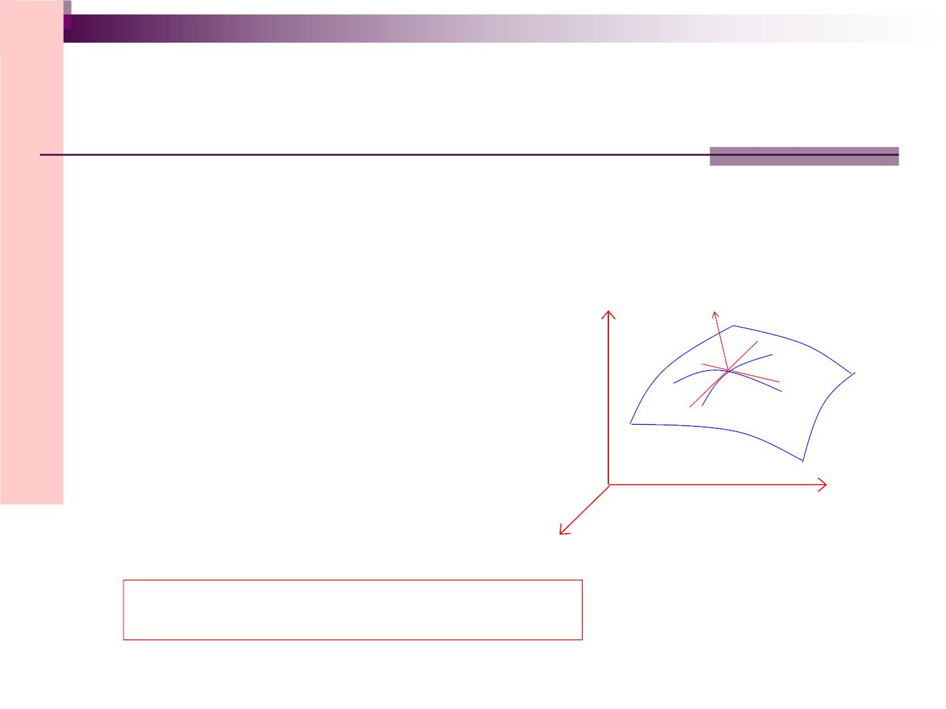
曲线在S 上: F(x(t), y(t), z(t))  0
⇒ (F ,F ,F )(x' (t), y' (t),z'(t))  0
x
y
z
在对应t 的M 点
0 0
向量
○
○
z
(x (t ), y (t ), z' (t ))
0
0
0
总是与(F ,F ,F )正交
x
y
z
M₀
S
说明
y
➢ 切平面定义的合理性
x
➢
(也称为S的法向量)
乐经良

Slide 67

二. 方程
S 在M₀处的切平面方程
F (x ,y ,z )(xx )F (x ,y ,z )(yy )F (x ,y ,z )(zz ) 0
x
0
0
0
0
y
0
0
0
0
z
0
0
0
0
在M₀处的法线方程
x  x₀
y  y₀
z  z₀


F (x , y , z ) F (x , y , z ) F (x , y , z )
x
0
0
0
y
0
0
0
z
0
0
0
若曲面S的方程为z  f (x, y)
法向量为
乐经良

Slide 68

➢ 回忆全微分的几何意义，近似曲面的平面
正是切平面
例 求曲面
1
z  x
2
 y
2
−
1
上点(-1,-2,1)处
4
的切平面和法线方程

x  x(u,v)
y  y(u,v)
z  z(u,v)

➢ 思考 曲面由参数方程 


给出时，如何求其法向量？
乐经良

Slide 69
H.W
习题8
44 (1)(3) 45
46 (1)(3)
47 48 (1)
乐经良

Slide 70
Chap8 ―8
多元函数的极值
上海交大乐经良

Slide 71

8.8.1 二元函数的Taylor公式
函数f(x,y)在P₀(x₀,y₀)的邻域有n+1阶连续偏导数
设函数
F(t)  f (x  tx, y  ty) t [0, 1]
0
0
将此函数用Taylor公式展开且取t=1,得到
n
1
✰
✰
✰
y
(   ,   ) 
f x

(
f x y R
  )^{k} ( , ) 
x y
y
x
y
0
0
! 
0
0
n
k0
k
x
其中余项
1
✰
✰
✰
y


( x
n1
R_{n}
 
y ) f (x
x,y
   
y)  
( ( 0,1))

✰
x
0
0
(n 1) !
乐经良

Slide 72

当n＝1,得到函数 f(x,y)的
( (0,1) )
乐经良

Slide 73

8.8.2 多元函数的极值
一. 二元函数极值
在点P₀(x₀,y₀)的某邻域内
f (x, y)  f (x , y ) (或 f (x, y)  f (x , y ))
0
0
0
0
称函数 f 在(x₀,y₀)处取得极大值（或极小值）
P₀(x₀,y₀)称为函数的极大值点(或极小值点)
二. 极值的必要条件
f(x,y)在P₀(x₀,y₀)处取得极值，且f 可微，则
（满足此式的
点称驻点）
乐经良

Slide 74
注意 驻点未必是极值点
( , )  在(0,0)的情况
例 考察函数 f x y xy
三. 极值的充分条件
函数在点P₀(x₀,y₀)的邻域内有连续的二阶
f x y  f x y  记
偏导数， ( , ) ( , ) 0,
x
0
0
y
0
0
A  f (x , y ), B  f (x , y ), C  f (x , y )
xx
0
0
xy
0
0
yy
0
0
则
− 
B AC 0时，f (x , y )
2
非极值
0
0
A  0,  f (x , y )
为极小值
− 
B AC 0时，
0
0
2
A  0,  f (x , y ) 为极大值
0
0
乐经良

Slide 75

充分条件的证明思路：
f  f (x x,y y) f (x ,y )
0
0
0
0
✰
✰
1
✰
✰
   
( x
   
2
( x
y ) f
y ) f
✰
x
✰
y
(x ,y ) 2
✰
x
✰
y
(x₀

x,y₀

y)
0
0
1
✰
✰
   
2
( x
y ) f
2
✰
x
✰
y
(x₀

x,y₀

y)
1
  2      2
[( x) f 2 x yf ( y) f ]
2
xx
xy
yy
(x₀

x,y₀

y)
是 x,f 的二次函数
利用二阶偏导数的连续性以及
 的符号
_{B}²  _{AC的符号}
确定 f
乐经良

Slide 76
例 求函数 f 的极值,
 ³  ³ 
z x y 3xy
四. 最值问题
原则 可微连续函数的最值应在定义域内部
驻点或边界点取到；在实际问题中，若最值必在
区域内部取得又驻点惟一，则驻点就是最值点
例 在半径为R的圆中求面积最大的内接三
角形边长
乐经良

Slide 77
例 某产品销售收入R与电视广告费x ，报纸
广告费 y 间的关系为
     ² 
R 15 14x 32y 8xy 2x 10y ,
2
(R, x, y单位均为万元)问如何分配两种广告费才能
使得利润L最大？
        ² 
L R (x y) 15 13x 31y 8xy 2x 10y ,
2
L  L  0  驻点(0.75,1.25)
L=39.25
x
y
(注意此例不能肯定最大值在定义域内部达到)
需要讨论R在边界y = 0和x =0的情况
y=0上 289/8
x=0上 1561/40
乐经良

Slide 78

例 某种金属棒的长度随着温度变化，现
测得一组数据如下表
t (℃)
20
30
40
50
60
l（mm）
1000.36
1000.53
1000.74
1000.91
1001.06
若l 与t 的关系估计为线性函数,试求之
这是从一组测定数据 (x , y ), (x , y ),☹,(x , y )
1
1
2
2
n
n
求变量x,y 之间的函数关系问题，函数通常由经验设为含
有待定常数的y=f(x)(拟合曲线)，通过求
n


−
2
Q
[ f (x ) y ] ,
i
i
i1
的最小值确定f 中的待定常数
最
乐经良

Slide 79

设 ，那么引进
l  a  bt
5

Q(a,b)  (l  (a  bt ))²
i
i
i1
驻点满足
Q
a
5

 2 (l  a  bt )  0
i
i
i1
Q
b
5

 2 (l  a bt )t  0
i
i i
i1
从中可解出a,b的值，从而得到函数  
l a bt
乐经良

Slide 80
Chap8 ―9
条件极值 —
Lagrange乘数法
上海交大乐经良

Slide 81
一.问题的提法和解法
在许多极值问题中，函数自变量还要满足
一些条件(约束条件)，这样的极值称为条件极值
例如求函数
u  f (x, y, z)
在约束条件
(x, y, z)  0
下的极值
二. Lagrange 乘数法
乐经良

Slide 82
引进辅助函数(Lagrange函数)
L(x, y, z,)  f (x, y, z)  (x, y, z)
从其极值的必要条件
 f    0,

x
x

f    0,
y

y
f    0,
z
(x, y, z)  0.

z


求出的(x₀,y₀,z₀)是可能的条件极值点
乐经良

Slide 83
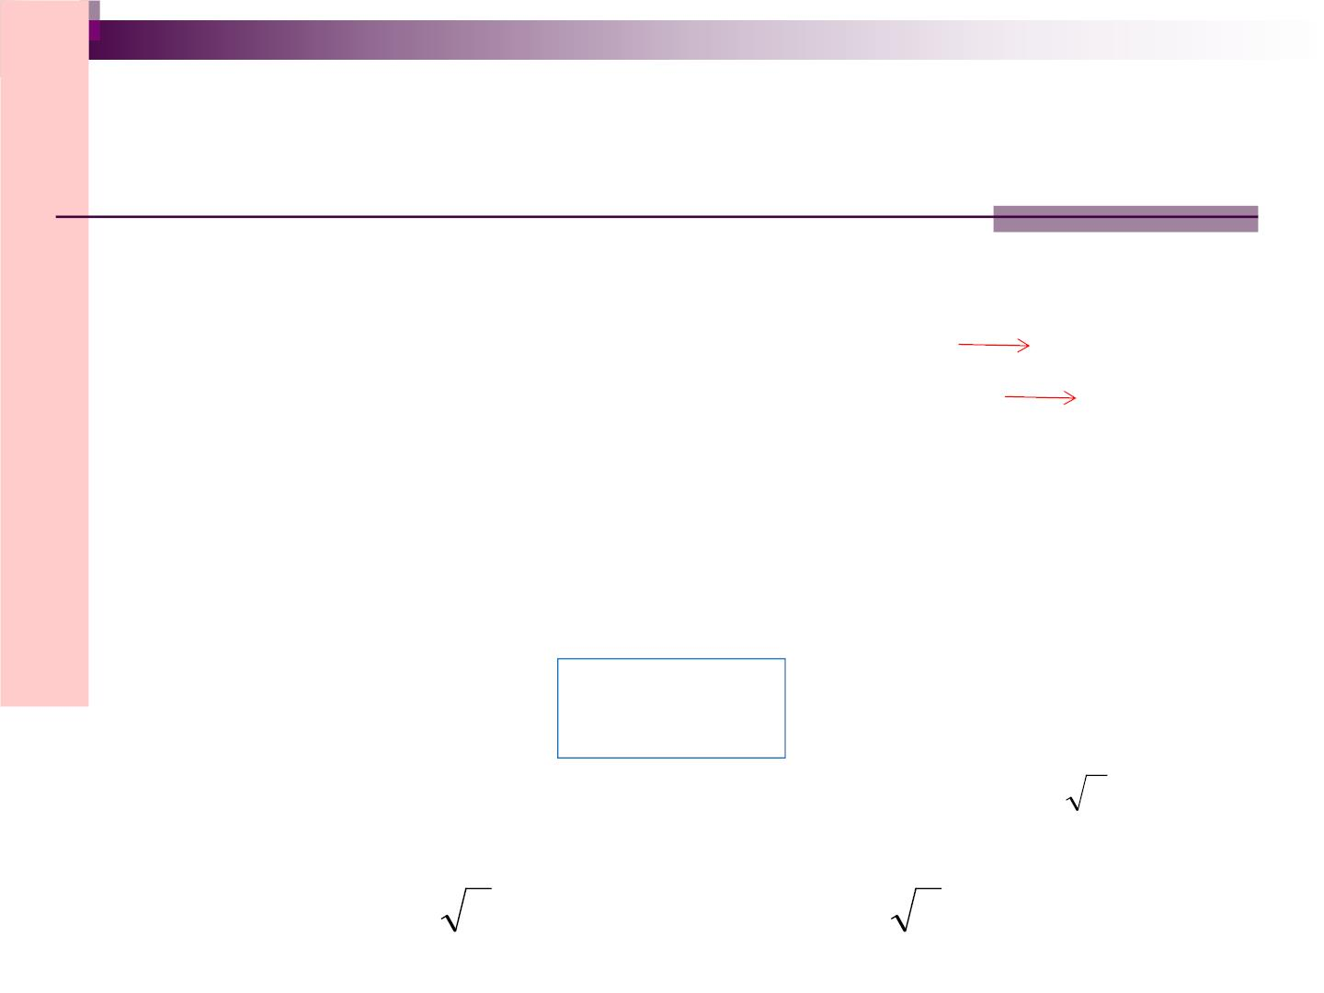
例 求椭圆 x²  4y²  4 上一点，使其到直线
2x 3y 6  0 的距离最短
（往年考研题）
3λx=8 λy 
x=8y/3,
2x+3y-6=0 (λ=0)

(8,3)/5
无解
例 求函数
²   ²在椭圆域
f (x, y) 2x 6xy y

²  ²  上最大值和最小值.
x 2y 3
条件极值：消去，
得到x=2y或x=-y
（往年考试题）
先考虑域内
再考虑边界
x  2cos
注：也可化为广义极坐标，变为一元极值
y  sin
f 
4cos  6 2sincos sin   5 6 2sin 2 3cos 2
2


2

乐经良

Slide 84
H. W
习题8
50 （2）（3）
57(1) 58(2)
54(2) 55(1)(3)
补充题

2

2
−
2 2
求函数 f (x, y) x 2y x y 在区域 D
{x²  y²  4, y  0} 上的最大值和最小值
(往年研究生入学试题)
乐经良

